Slide 1
Struktur Data dan Algoritma
IFA107 (Kelas A), IFA106 (Kelas B)
Mohammad Nasucha, S.T., M.Sc., Ph.D.
Program Studi Teknik Informatika
Universitas Pembangunan Jaya
Jl. Cendrawasih, Sawah Baru, Bintaro Jaya
Tangerang Selatan

Slide 2
Sesi Ke-10
Tree (1)

Slide 3
Pengertian Tree
Tree
dalam hal ini berarti pohon data.
A
root node
level 1
parent node
key
B
C
D
level 2
E
F
G
H
level 3
leaf node

Slide 4
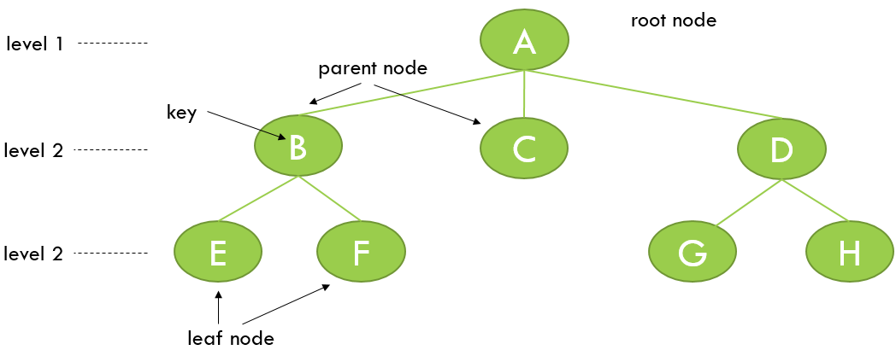
Istilah (Terms) yang Dipakai pada Tree
Root node: Node teratas di dalam hirarki (A), tidak memiliki parent.
Leaf node: Node terbawah di dalam hirarki (E, F, G, H), tidak memiliki anak; disebut juga external node.
Subtree: Sekumpulan turunan dari tree (B-E, B-F dan D-G, D-H). Sebuah tree memiliki sebuah root dan biasanya memiliki beberapa subtree.
Parent node: Node selain root node yang memiliki anak.
Ancestor Node: Pendahulu, pada contoh di atas A dan B adalah ancestor nodes dari E dan F.
Key: Nilai dari sebuah node.
Level: Istilah untuk menyebutkan nomor generasi. Root selalu berada di level 1. Anak dari root berada di level 2. Cucu dari root berada di level 3, dst. Anak (child) memiliki nomor level lebih tinggi daripada parent.
Path: Beberapa edge yang dilewati berurutan di dalam hirarki, sebagai contoh A-B-E, A-D-H.
Degree: Jumlah anak yang dimiliki oleh sebuah node. Pada contoh di atas, degree B dan D adalah 2, degree C adalah 0.

Slide 5
Jenis-jenis Tree pada Struktur Data C++
General Tree
Forest
Binary Tree
Binary Search Tree
Expression Tree

Slide 6
General Tree
General Tree merupakan pohon data pada umumnya, memiliki satu root (level 1); root memiliki beberapa anak (level 2); setiap node pada level 2 memiliki 1 atau beberapa anak atau tidak memiliki anak.
Pohon yang diperlihatkan pada slide sebelumnya adalah sebuah General Tree.

Slide 7
Forest
B
C
D
E
F
G
H
Forest merepresentasikan beberapa tree yang bersebelahan.
Jika root pada tree sebelumnya dihapus, diperoleh forest, sebagaimana diperlihatkan pada gambar di atas.

Slide 8
Binary Tree
A
B
D
E
F
G
H
Binary tree adalah sebuah pohon data di mana setiap node memiliki tepat 2 anak atau tidak memiliki anak. Ini merupakan pohon data yang populer di dalam pemrograman.

Slide 9
Binary Search Tree
20
10
40
5
15
35
45
Binary search tree adalah sebuah pohon binary tree di mana posisi tiap node diurutkan sedemikian rupa sehingga semua node yang terletak di kiri root memiliki nilai lebih kecil daripada root dan semua node yang terletak di kanan root memiliki nilai lebih besar daripada root.

Slide 10
Expression Tree
/
+
-
a
b
b
b
Expression Tree adalah sebuah Binary Tree yang digunakan untuk mengevaluasi persamaan aritmatika sederhana.
Gambar di atas adalah visualisasi dari sebuah Expression Tree untuk operasi aritmetika (a+b)/(a-b).

Slide 11
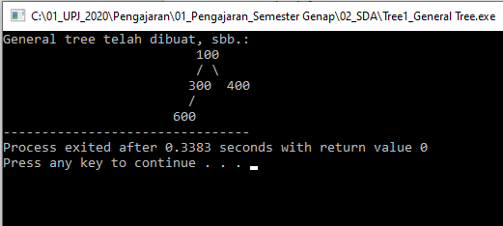
Contoh Code untuk Tree
Contoh code, realisasi pemrograman dan pembahasannya akan dilakukan di kelas secara online / live.
Contoh Hasil Run

Slide 12
Terima Kasih
Terima Kasih

